Slide 1
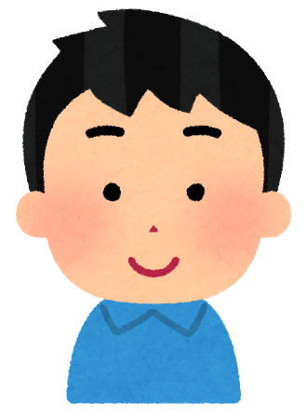
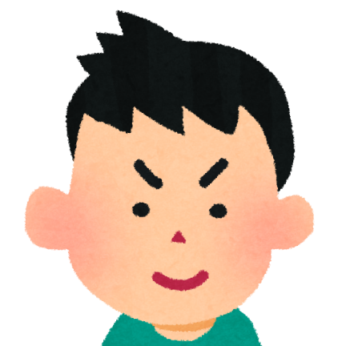
相対的分析から捉える陰キャラ
－彼らがネガティブな評価をされる要因とは何か－
濱ゼミ 4年
1608102 山口 くるみ
Notes:
・濱ゼミ4年の――――――
・私は、『相対的分析から捉える陰キャラ』というテーマで卒業研究をしました

Slide 2
目次
○研究動機
○質問紙調査(性格的側面と性格以外の側面からのアプローチ)
・一般的陰キャラ/陽キャラの印象差
・キャラ自認による一般的陰キャラ/陽キャラの印象差
○グループディスカッション
・なぜ陰キャラはネガティブな評価がされがちなのか
Notes:
・発表は、ご覧の流れで進めていきます
・質問紙調査では、性格的側面に関する部分を調査Ⅰ、性格以外の側面に関する部分を調査Ⅱとしてお話しします

Slide 3
研究動機
2種類の
質問紙調査
①「まだ誰もやっていない研究をしたい！」
②「陰キャラと陽キャラって何がどう違うの？」
③「なんで陰キャラって悪く思われがちなの？」
陰キャラに焦点を当てた研究
グループ
ディスカッション
Notes:
・私には、主な動機が3つありました。それは、
①
②陰キャと陽キャのイメージが、科学的根拠のある違いがあるものなのか知りたい
③実際に話して面白い人・いいところがたくさんあるのに…
の3点です。これらの理由から陰キャに焦点を当てた研究をしたくて、2種類の―――――。

Slide 4
質問紙調査Ⅰ
陰キャラと陽キャラの性格印象の違い
性格の側面において、一般的陰キャラと
陽キャラでイメージの差があるのかを検証
調査協力者：北星学園大学の学生100名（平均年齢 20.5歳）
実施時期：2019年1月～3月頃
回答方法：性格に関する60項目の質問を、7件法で評定（陽or陰）
※項目引用：Big Five尺度 短縮版（和田 1996）
Notes:
・調査Ⅰでは、――――

Slide 5
質問内容（調査Ⅰ：性格的側面）
対応のないt検定
○Big Five尺度（本研究では5特性×12項目）
外向性（ex. 話し好き、陽気な、活動的な、社交的など）
神経症傾向（ex. 悩みがち、弱気になる、緊張しやすいなど）
開放性（ex. 想像力に富んだ、臨機応変な、興味の広いなど）
不誠実性（ex. ルーズな、怠惰な、軽率ななど）
調和性（ex. 温和な、親切な、素直な、協力的ななど）
Notes:
・この調査ではBig Five尺度の短縮版を引用し、各特性について、陰キャのイメージと陽キャのイメージで対応のないt検定を実施
その結果がこちらです

Slide 6
イメージ 性格 | 陰キャラ | 陽キャラ
外向性 | M =2.60 | M =6.13
神経症傾向 | M =4.87 | M =2.80
開放性 | M =3.89 | M =4.62
不誠実性 | M =3.75 | M =4.63
調和性 | M =3.96 | M =4.57
＜
＜
＜
＜
＜
陰キャラは内向的で、相対的に神経症傾向である印象、
陽キャラは外向的で神経症傾向でなく、相対的に開放性・
不誠実性・調和性が高い印象を持たれている。
Notes:
・これはだいたいみなさんのイメージ通りかとは思うんですけど、陰キャは――――。
・一方で、陽キャは―――――

Slide 7
質問紙調査Ⅰ（続き）
キャラ自認による性格印象の違い
「陰キャラと自認している」か
「陽キャラと自認している」かによって、一般的陰キャラ/陽キャラの性格イメージに差があるのかを検証
Notes:
・次に、キャラ自認による印象の違いについてです
・ここでは、―――――検証しました
その結果、

Slide 8


キャラ自認による印象差 ～性格～（評価対象：陰キャラ）
一般的陰キャラ像
臨機応変
臨機応変じゃない
とげがない
とげがある
60項目中
2項目にのみ有意差
俺 陽キャ
俺 陰キャ
Notes:
・陰キャに対するイメージでは、自分のことを陽キャと思っている人と自分のことを陰キャって思っている人で60項目中2項目に有意差が見られ、
・どちらも、陽キャの方が高く評価していました
→つまりこれは、「俺陰キャ」って思ってる人より「俺陽キャ」って思ってる人の方が、陰キャのことを「臨機応変でとげがない」とポジティブに思っている傾向があるということです
じゃあ同様に陽キャに対してはどうなのかというと、

Slide 9
キャラ自認による印象差 ～性格～（評価対象：陽キャラ）
・陽気じゃない
・人嫌い
・陽気
・人嫌いじゃない
・気苦労多い
・弱気になる
一般的陽キャラ像
・気苦労多くない
・弱気にならない
・進歩的じゃない
・想像力豊かじゃない
・興味広くない
・進歩的
・想像力豊か
・興味広い
・怠惰じゃない
・不精じゃない
・計画性ある ・勤勉
・怠惰 ・計画性ない
・不精 ・勤勉じゃない
・協力的 ・とげがない
・親切 ・良心的 ・素直
・温和 ・自己中じゃない
・寛大 ・反抗的じゃない
・かんしゃくもちじゃない
・協力的じゃない ・とげがある
・親切じゃない ・素直じゃない
・良心的じゃない
・温和じゃない ・自己中
・寛大じゃない ・反抗的
・かんしゃくもち
60項目中
21項目に有意差
俺 陽キャ
俺 陰キャ
Notes:
・こちらです★
・先ほどとの違いは一目瞭然ですね
・陽キャに対するイメージでは、キャラ自認による有意差が60項目中21項目（特に調和性）で見られました
さっきの結果を踏まえると、
・陰キャに対しては評価者が自身をどちらのキャラで自覚してようとその間の印象差は小さいけど、
・陽キャに対しては評価者が自身をどちらのキャラで自覚しているかによって異なり、
「俺陰キャ」って思っている人の方が、「俺陽キャ」な人よりも陽キャをネガティブに評価する傾向があるということが明らかになりました

Slide 10
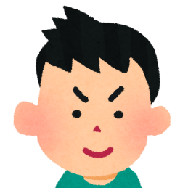
考察（質問紙調査Ⅰ：性格的側面）
陰キャラ自認者の方が、一般的陽キャラをネガティブに評価
しているのはなぜ？
→陽キャラから劣位に位置づけられ、攻撃的な態度をとられてきた
見下してくる
嫌われている
陽キャ嫌い
陽キャラに対する
ネガティブな印象が
定着している？
Notes:
・この理由として、私は次のように考えました
・これまで陰キャは、陽キャによっていわゆるカーストの底辺に位置づけられたり攻撃的な態度をとられたりしてきたんですよ
⇒この経験や印象から、陰キャの立場としては「自分たちは陽キャから――――」という認識を持っており、もしかしたら敵対視している可能性も考えられます
⇒したがって、（特に調和性において）好印象を持ちづらくなり、陽キャ自認者よりもネガティブなバイアスがかかっているのでは？

Slide 11
質問紙調査Ⅱ
陰キャラと陽キャラの性格を除く印象の違い
性格以外の側面において、一般的陰キャラと
陽キャラでイメージの差があるのかを検証
調査協力者：北星学園大学の学生100名（平均年齢 20.6歳）
実施時期：2019年1月～3月頃
回答方法：性格以外に関する25項目の質問を、7件法で評定（陽&陰）
※項目は独自で作成

Slide 12
質問内容（調査Ⅱ ：性格以外の側面）
5つの要素が判断基準になっているのでは？
身体的特徴
―身長、体型（細さ）、姿勢、顔色、清潔感
ファッション的特徴
―帽子、ピアス、流行、前髪の長さ、髪色
会話的特徴
―話し方、声（大小/調子）、会話時の視線、会話の持続
行動的特徴
―講義時の席位置、行動人数、休日の過ごし方、歩く速度
交友関係的特徴
―親しみやすさ、態度、対人関係の巧拙、友達の人数
因子分析

Slide 13
因子分析結果（一般化された最小二乗法、プロマックス回転）
陰キャラ印象構造
陽キャラ印象構造
①会話(非言語)因子 ①会話・活動性因子
ex. 顔色、対人関係の巧拙、会話の働きかけ、 ex. 会話中の視線、会話の働きかけ、声の大きさ
声の調子、会話中の視線、話し方 など 話し方、声の調子、話すスピード など
②孤高因子 ②ファッション因子
ex. 行動人数、休日の過ごし方、髪色、 ex. 髪色、流行、ピアス、講義時の席位置、
友達の人数、腰の低さ 前髪の長さ、帽子
③ファッション因子 ③対人スキル因子
ex. 流行、講義時の席位置、ピアス ex. 対人関係の巧拙、会話の持続
④速度因子 ④清涼感因子
ex. 歩くペース、話すスピード ex. 見た目の清潔感、背筋、顔色
Notes:
・流行、ファッションは両キャラに共通した指標となっている
・

Slide 14
キャラ自認による印象差 ～性格以外～（評価対象：陰キャラ）
一般的陰キャラ像
講義のとき
前方に座る
講義のとき
真ん中より
少し前に座る
歩く速さが
中くらい
歩くのが
ちょっと速い
25項目中
2項目にのみ有意差
俺 陽キャ
俺 陰キャ
Notes:
・一般的陰キャラでは、自認による印象の有意差が60項目中6項目（外向性・開放性・調和性）で見られた。

Slide 15
キャラ自認による印象差 ～性格以外～（評価対象：陽キャラ）
一般的陽キャラ像
対人関係が超上手
対人関係が上手
25項目中
1項目にのみ有意差
俺 陽キャ
俺 陰キャ
Notes:
・一般的陽キャラでは、自認による印象の有意差が60項目中21項目（特に調和性）で見られた。
→自認キャラによって、陽キャラに対するイメージに大きな差がある

Slide 16
考察（質問紙調査Ⅱ：性格以外の側面）
・同一の印象構造ではない
→会話を主としたコミュニケーション能力に付随した印象がある
・性格以外の側面では、キャラ自認による印象差なし
→項目に客観的要素が強い
＝一般的に「誰が見てもそうである」
類推の余地が少ないため、キャラ自認による
影響が出なかったのでは？
Notes:
陰キャラ・陽キャラのイメージと自認キャラが一致している（仮）
→陽キャラは陰キャラに比べ物事を楽観的に捉えるから
→細かいところを気にしない
→陰キャラ自認者に比べ、自他に対してポジティブな評価をするのでは？
・陽キャラが楽観的に物事を見る人柄であるのに対し、陰キャラは物事を深く真面目に考えすぎてしまう
→自身についてもネガティブに捉えるが、他者に対してはよりシビアな目で見てしまうからでは？（他者に対する劣等感などから）

Slide 17
グループディスカッション
キャラ自認によって、話し合われる
内容や雰囲気に違いはあるのか
協力者：調査協力者のうち、参加意思のあった学生16名
実施時期：2019年7月17日(水)～26日(金)のうち4日間
方法：1組4人で実施、基本的に研究者は介入しない
※陰キャ自認群×2、陽キャ自認群、どちらでもない自認群

Slide 18
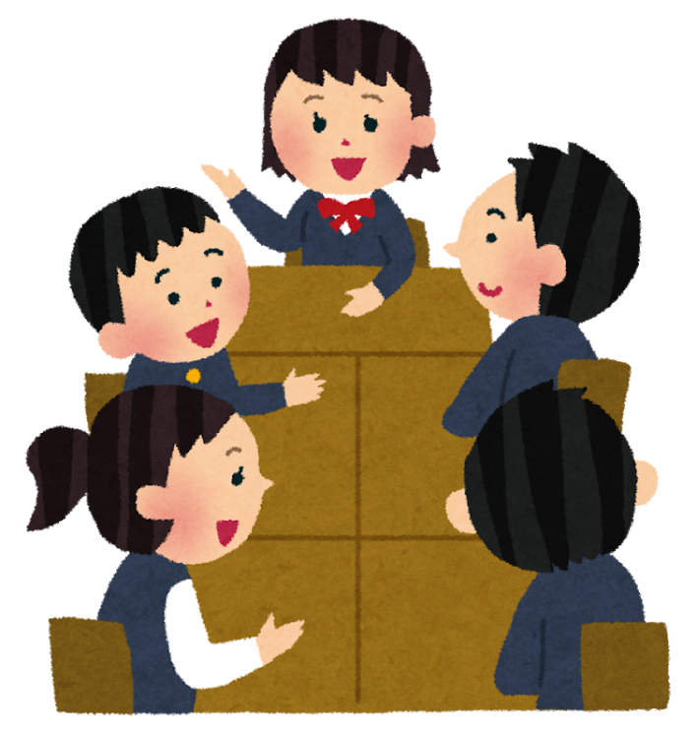
「なぜ陰キャラにはネガティブな見方や
評価が横行しがちなのか」
テⅠマ
・コミュ力が低い
・暗い、ネガティブ
・集団に反する行動をとる
・自虐する
・見た目に拘らない
・真面目
・何かを極めている
陰キャのイメージ
Notes:
・テーマ発表
→陰キャのイメージについて意見出し

Slide 19
「なぜ陰キャラにはネガティブな見方や
評価が横行しがちなのか」
テⅠマ
・うるさい、騒がしい
・褒められる印象もない
・「陰キャ」って言う側
・適応力がある
・初対面でも自己表現ができる
・第1印象がよい、見た目を
気にする
陽キャのイメージ

Slide 20


なぜ陰キャラはネガティブな評価がされがちなのか？
・外見的特徴
・「陰」という字がマイナス
を連想させる
・陽キャラとの対比、反動
・陽キャラが自分よりも下の
存在を求める
⇒主に陽キャラや外部に
原因がある
・「陰キャ」を名乗る人が、
自分でネガティブな印象を
作り上げている
・周りと違う行動をとる
→集団への反発
→ネガティブ評価
⇒陰キャラ自身に原因が
ある
陰キャラ自認群
陽キャラ自認群
Notes:
・テーマに対する意見の違い

Slide 21
本研究のまとめ（ポイント）
・陰キャラは陽キャラの性格を相対的にネガティブに評価
→陽キャラからの見下しや位置付けの経験/印象が原因？
⇒性格面（特に調和性）において好印象を持ちづらいのでは？
・なぜ陰キャラはネガティブな評価をされがちなのか
①外部からの「劣っている」という評価
②陰キャラ自身が価値を下げている
③コミュニケーション能力の低さ
④両極端の人物の強調化
キャラ自認によって
原因の所在が異なっている
Notes:
陰キャラ・陽キャラのイメージと自認キャラが一致している（仮）
→陽キャラは陰キャラに比べ物事を楽観的に捉えるから
→細かいところを気にしない
→陰キャラ自認者に比べ、自他に対してポジティブな評価をするのでは？
・陽キャラが楽観的に物事を見る人柄であるのに対し、陰キャラは物事を深く真面目に考えすぎてしまう
→自身についてもネガティブに捉えるが、他者に対してはよりシビアな目で見てしまうからでは？（他者に対する劣等感などから）

Slide 22
ご清聴ありがとうございました。
みんな違って
みんないい

